Slide 1

RNN
汇报人：ctf pupil战队
队员：张鑫国，胡卫雄，孔祥祎，陈园园，韩跃
2018.10.31

Slide 2
提纲
1、产生的背景及意义
2、RNN+BPTT
3、LSTM

Slide 3
产生的背景及意义
前馈神经网络VS 反馈神经网络
在深度学习领域，传统的前馈神经网络（feed-forward neural net，简称FNN）具有出色的表现，取得了许多成功，它曾在许多不同的任务上——包括手写数字识别和目标分类上创造了记录。甚至到了今天，FNN在解决分类任务上始终都比其他方法要略胜一筹。
尽管如此，大多数专家还是会达成共识：FNN可以实现的功能仍然相当有限。究其原因，人类的大脑有着惊人的计算功能，而“分类”任务仅仅是其中很小的一个组成部分。我们不仅能够识别个体案例，更能分析输入信息之间的整体逻辑序列。这些信息序列富含有大量的内容，信息彼此间有着复杂的时间关联性，并且信息长度各种各样。例如视觉、开车、演讲还有理解能力，这些都需要我们同时处理高维度的多种输入信息，因为它们时时都在变化，而这是FNN在建模时就极为匮乏的。

Slide 4
产生的背景及意义
使用前馈卷积神经网络（convnets）来解决计算机视觉问题，是深度学习最广为人知的成果，尽管前馈网络有难以置信的成功，它们受制于无法明确模拟时间关系，以及所有数据点都是由固定长度的向量组成的，并且假定样本之间是互不相关的假设。
CNN并不完全适用于学习时间序列，因此会需要各种辅助性处理，且效果也不一定好。面对对时间序列敏感的问题和任务，RNN(如LSTM)通常会比较合适。
RNN回归型网络，用于序列数据，并且有了一定的记忆效应，辅之以lstm。 CNN应该侧重空间映射，图像数据尤为贴合此场景。
而根据深度学习三大牛的阐述，LSTM网络已被证明比传统的RNNs更加有效。

Slide 5
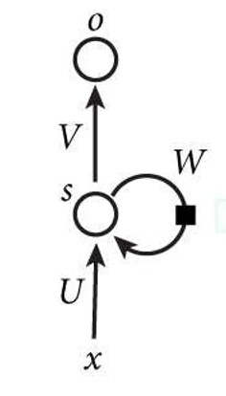
RNN
什么是RNNs

Slide 6
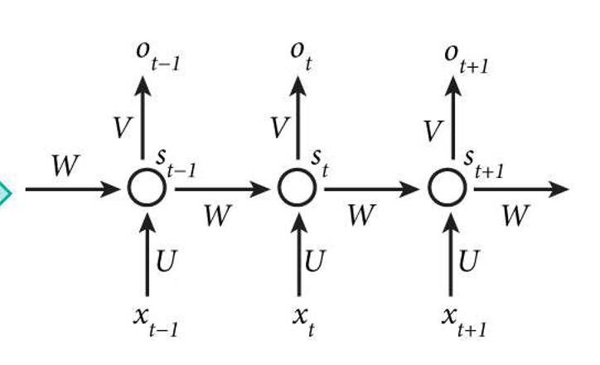
RNN
展开

Slide 7
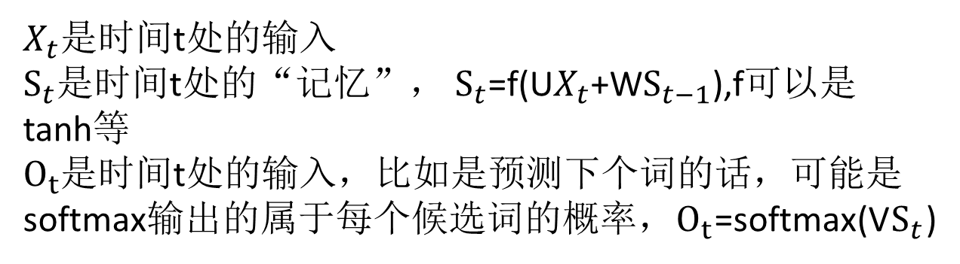
RNN
展开
$X_{t}是$时间t处的输入
$S_{t}是$时间t处的“记忆”， $S_{t}$=f(U$X_{t}$+W$S_{t−1}$),f可以是tanh等
$O_{t}$是时间t处的输入，比如是预测下个词的话，可能是softmax输出的属于每个候选词的概率，$O_{t}$=softmax(V$S_{t}$)

Slide 8
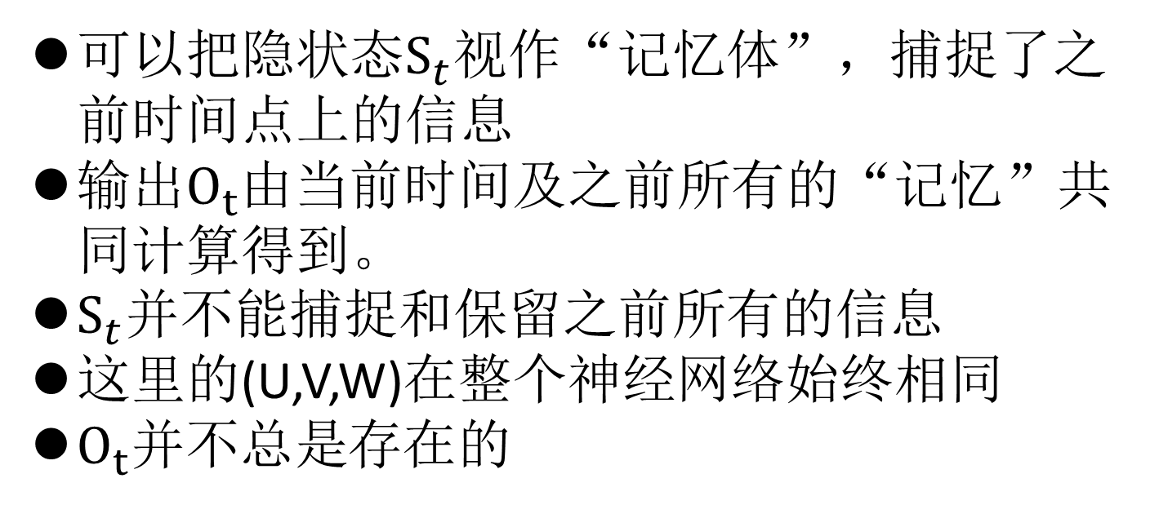
BPTT
结构细节
可以把隐状态$S_{t}$视作“记忆体”，捕捉了之前时间点上的信息
输出$O_{t}$由当前时间及之前所有的“记忆”共同计算得到。
$S_{t}$并不能捕捉和保留之前所有的信息
这里的(U,V,W)在整个神经网络始终相同
$O_{t}并不总是$存在的

Slide 9
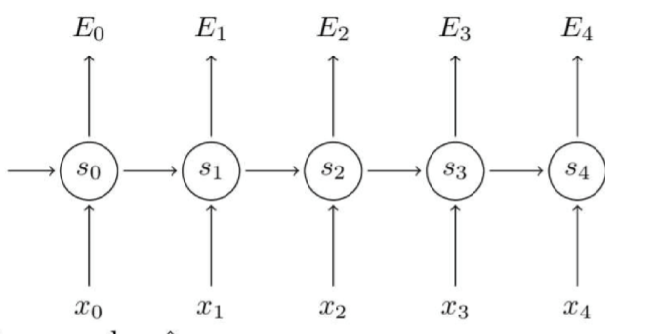
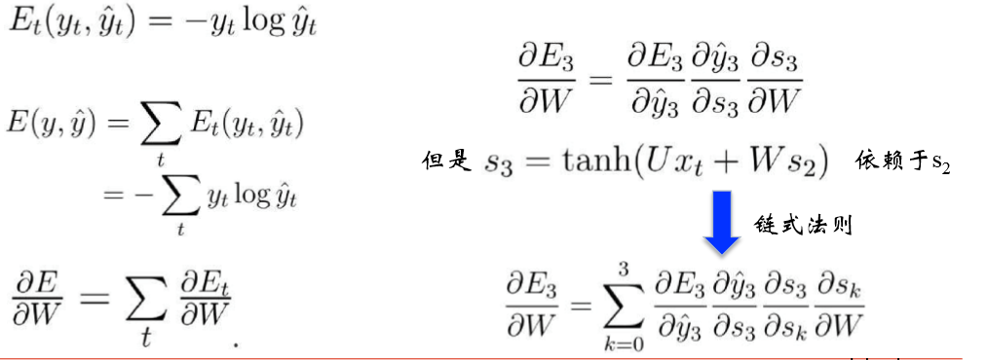
BPTT

Slide 10
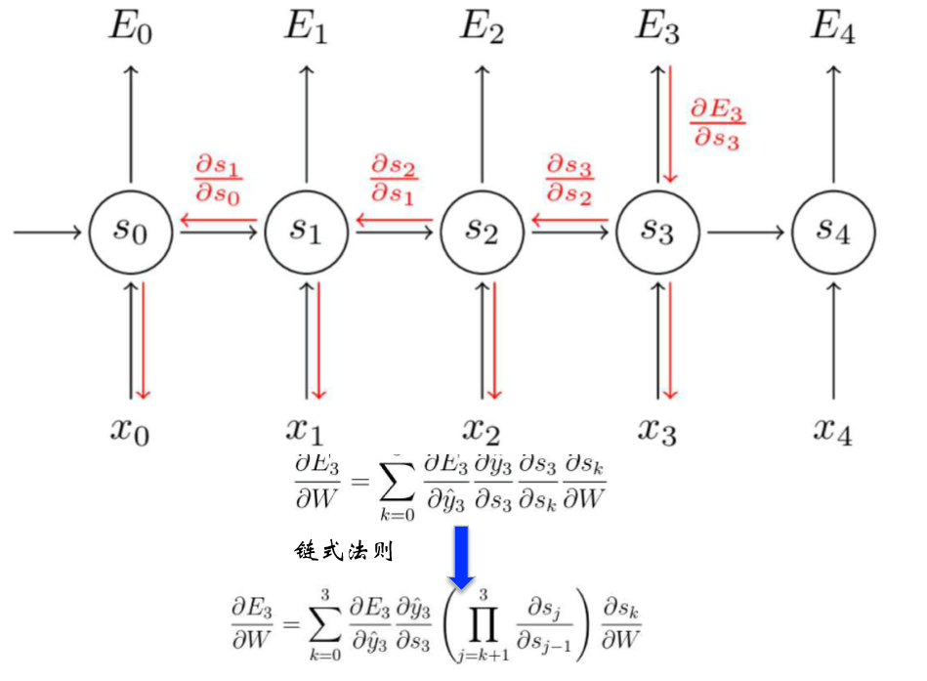
BPTT

Slide 11
LSTM
在RNN解决了之前的信息保存的问题，但存在长期依赖的问题
随着时间间隔不断增大时，RNN会丧失学习到连接如此远的信息的能力。
也是说记忆容量有限，信息越多，离得越远的信息忘得越多
于是人们提出了LSTM

Slide 12
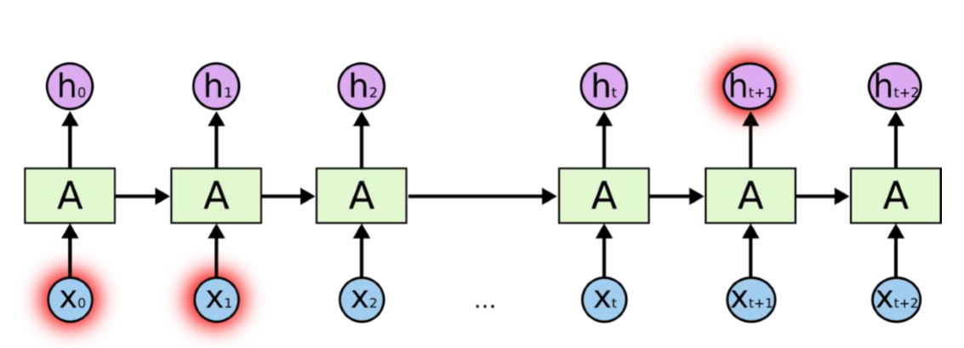
LSTM
之前RNN的形状

Slide 13
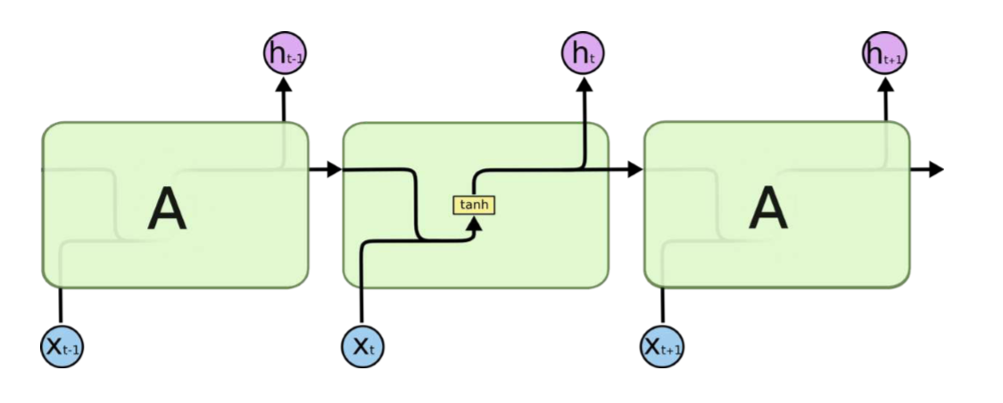
LSTM
RNN的形状

Slide 14
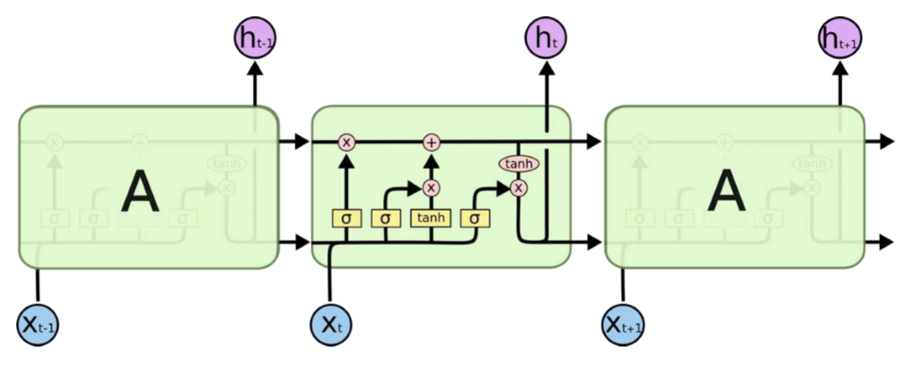
LSTM
LSTM的形状

Slide 15
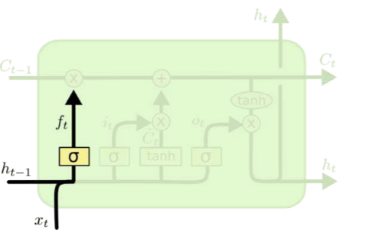
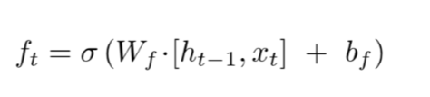
LSTM
第一步：决定忘记什么
根据上一轮输出和这一轮输入共同决定记忆的遗忘率

Slide 16
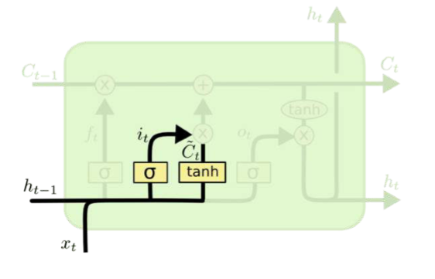
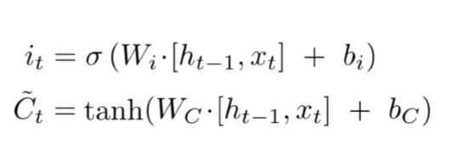
LSTM
第二步：决定记忆什么
根据以往的输入决定当前单元状态有哪些应该被记忆

Slide 17
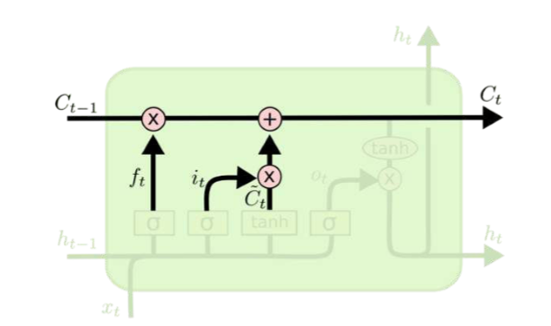

LSTM
第三步：更新记忆
上一次的记忆乘以遗忘率再加上本轮应该记忆的合成至本轮的一个记忆

Slide 18
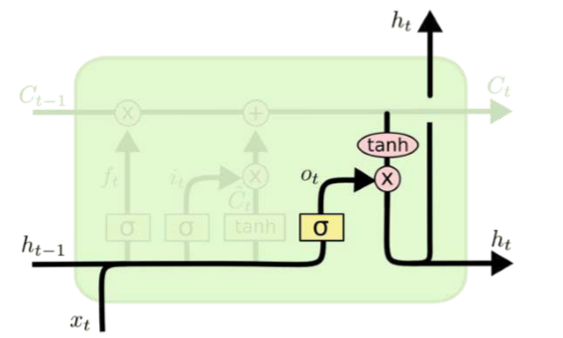
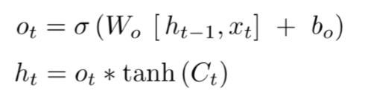
LSTM
第四步：更新记忆
根据本轮的记忆和本轮之前的输入决定本轮的输出

Slide 19
谢谢！

